Slide 1
INTRODUÇÃO À RESOLUÇÃO NUMÉRICA ADAPTATIVA DE EQUAÇÕES HIPERBÓLICAS
Fábio Fonseca
Orientador: Prof. Dr. Alexandre Roma – IME-USP

Slide 2
história
Bjerknes em 1904 foi o primeiro a propôr um algorítmo computacional de iteração;
O interesse naquela época era resolver equações hidrodinâmicas com condição inicial, ainda que bem simples;
Após a WWII, foi instalado o ENIAC, em Princeton, e Charney e von Neumann realizaram a primeira previsão numérica em 500hPa, com um modelo simples de vorticidade barotrópica.
Richardson em 1922 foi o primeiro a efetivamente trabalhar com previsão de tempo utilizando métodos numéricos;
EDP’s em geral não possuem solução analítica, daí a importância de estudar-se métodos numéricos;

Slide 3
Motivações
Apresentar algumas propriedades básicas dos métodos numéricos
Utilizar o método de diferenças finitas para resolver equações de advecção
Orientação à Objetos
Mostrar de forma simplificada a discretização de uma equação da dinâmica
Resultados em 1D
Resultados em 2D

Slide 4
OOP, SAMRAI e outras siglas
Facilitadores na transmissão do conhecimento:
OOP + SAMRAI
DOXYGEN
Documentação automática
SVN
Versionamento
Tratar o problema de maneira conceitual, independente método numéricos específicos
Facilitar o reuso de código
Processamento em paralelo
Malhas automáticas
“Numerics” em Fortran

Slide 5
Equações de Advecção
As equações de advecção modelam muitos problemas em Meteorologia.
Em sua forma geral são do tipo:
Se admitirmos a equação como unidimensional, c=0 e abrindo a derivada total em parte local e advectiva teremos a equação em sua forma mais simplificada:

Slide 6
Ondas na atmosfera
Geralmente, os modelos consideram as ondas atmosféricas seguindo o padrão:
Variável independente do tipo:
Onde a forma de h é dada a seguir:
Esta equação descreve uma simples onda
na forma cossenoidal que se propaga na
direção x com velocidade c.
c é a velocidade de fase, i.e. a velocidade com
a qual os harmônicos da onda se propagam.

Slide 7
O método da perturbação:
O objetivo do método da perturbação é reduzir equações não-lineares para lineares;
A proposição inicial é que as variáveis podem ser escritas como um estado básico mais uma perturbação, ou seja, o campo total é a solução do problema.

Slide 8
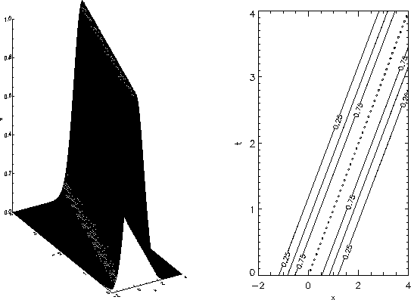
Método das características
Características são curvas no plano x,t que satisfazem a EDO:
x’(t) = c
x(0)=x0

Slide 9
Método das características
Diferenciando u(x,t) ao longo das características,
encontramos a mudança de u ao longo delas:
A igualdade demonstra que u é constante ao longo das características.

Slide 10
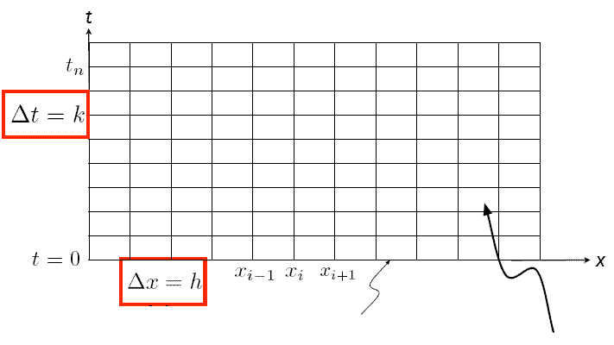
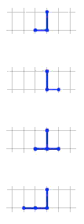
Grade e estêncil
Os métodos numéricos usam discretização no tempo e no espaço:
Estêncil (exemplo):
Aqui, temos a condição inicial
da onda
Depois, vamos querer determinar
como ela estará em tempos
futuros.

Slide 11
Diferenças Finitas
Existe uma grande variedade de métodos de diferenças finitas.
Quase todos são derivados pela troca das derivadas da equação de advecção por aproximações finitas, em pontos interessantes.
Como exemplo, vamos substituir u_{x} e u_{t} por aproximações centradas no espaço:
x_{j} = x₀ + x_{j}
t_{n} = t₀ + nk

Slide 12
Diferenças Finitas
Resolvendo para o próximo passo no tempo, temos:
Este método não é estável.
O método de Lax-Friedrichs utiliza discretização no espaço.
É uma derivação estável por diferenças espaciais,
utilizando os valores de u no passo de tempo anterior.

Slide 13
Convergência e Erro Global
Convergência e Erro Global:
Queremos que E convirja para zero quando h, k tendem à 0, ou a norma de E tenda à zero, com h, k tendendo à zero, no último passo de tempo.

Slide 14
Consistência
Consistência
O erro local é a expansão em série de taylor da função não discretizada u (solução real) inserida no método numérico. Nos dá o erro cometido a cada passo, sem considerar erros anteriores.
Se o erro local vai à zero quando h e k tendem à zero, o método é dito consistente e de ordem p. Válido somente se método é estável!

Slide 15
Ordem, erro local e série de Taylor
O erro local de um método é o erro cometido a cada passo, assumindo-se que não houve erro nos passos anteriores. É a diferença entre o resultado obtido pelo método e o valor real da função.
Ao discretizarmos uma equação, não podemos calcular todos os termos da série de Taylor. É necessário truncar a série em algum ponto. A menor ordem do espaçamento h contida no erro local será a de maior influência sobre a solução numérica, indicando como o erro na aproximação será reduzido com o refinamento da malha.
Por exemplo, se h tiver ordem 1 na expressão do erro local, o erro na aproximação numérica será reduzido de forma linear. Se o termo for h², teremos redução quadrática.
Portanto, a ordem do método é a velocidade com que o erro cai, para um certo refinamento.

Slide 16
Estabilidade
O teorema de equivalência de Lax nos diz que se um método linear é consistente, então a estabilidade é suficiente e necessária.
Geralmente, precisamos garantir: |ck/h| <= 1, pois essa razão coincide com a esperada pela condição CFL (Courant-Friedrichs-Lewy) que diz que um método é estável se contiver o domínio de dependência.

Slide 17
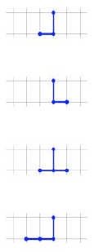
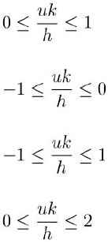
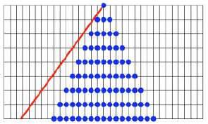
Condição de CFL
Para o método ser estável, o domínio numérico
de dependência deve conter o domínio real.
Estêncil / CFL
Para um método de 3 pontos, precisamos satisfazer a condição de CFL, |ck/h| <= 1, se a condição for violada, ocorrerá a degeneração do método (característica em vermelho).

Slide 18
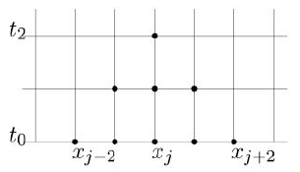
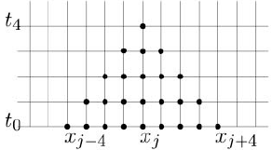
Domínio numérico de dependência
Para um esquema explícito de 3 pontos:
Com uma grade refinada:

Slide 19
VALIDAÇÃO
Como saber se o código implementado está resolvendo o problema correto?
Onde:
η é a função aproximada
y é função exata
h é o passo
e é a função erro

Slide 20
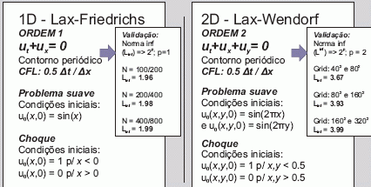
VALIDAÇÃO
1D
2D
Aplicação direta do resultado anterior
Método utilizado: Lax-Friedrich, ordem 1
Norma infinita (soma do vetor diferença entre o valor exato e o aproximado)
Método utilizado: Lax-Wendroff

Slide 21
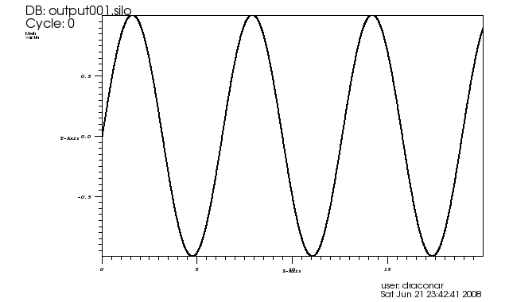
Resultados – 1D SUAVE
Ex. SOM
h = 0.0005
k = 0.001
n = 1000 passos
CI = sin(x)
CC= periódcas, inserindo sin (x - ct) no x_{inicial} e x_{final} a cada passo tempo

Slide 22
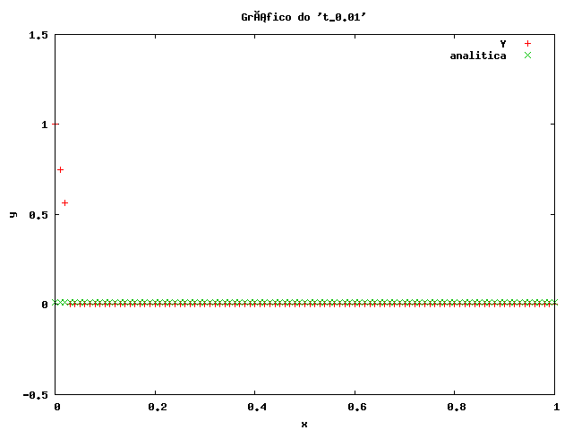
Resultados – Choque
tempo
Ex.: Trânsito / Fluido bifásico
h = 0.005
k = 0.01
n = 100 passos
CI => u = 1 p/ x < 0 ; u = 0
p/ x >= 0
CC => periódicas, inserindo no x_{inicial} e x_{final} a CI em cada passo no tempo

Slide 23
Resultados – 2D (SUAVE)
Onda viajando em x e y com velocidade constante
ORDEM 2
ut+ux+uy= 0
Contorno periódico
CFL: 0.5 Δt / Δx
Problema suave
Condições iniciais:
u0(x,y,0) = sin(2πx)
e u0(x,y,0) = sin(2πy)

Slide 24
NOSSA IMPLEMENTAÇÃO
AMR
Manutenção da Estrutura OO do SAMRAI
Somente o necessário à sobrevivência
2D

Slide 25
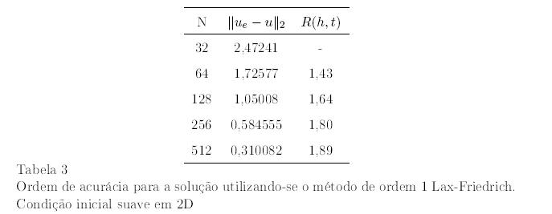
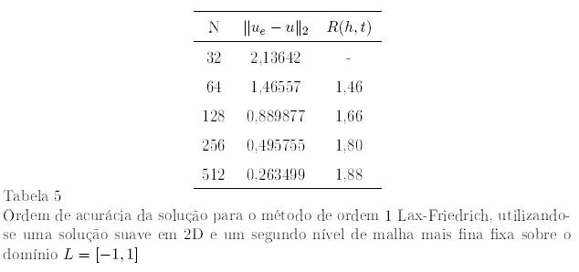
VALIDAÇÃO
2D
Norma Dois (raiz quadrada da soma do vetor diferença entre o valor exato e o aproximado com suas coordenadas ao quadrado)
Método utilizado: Lax-Friedrich

Slide 26
Resultados – 2D (SUAVE)
Onda viajando em x e y com velocidade constante
ORDEM 1
ut+ux+uy= 0
Contorno periódico
CFL: 0.5 Δt / Δx
Problema suave
Condições iniciais:
u0(x,y,0) = sin(2πx)
e u0(x,y,0) = sin(2πy)

Slide 27
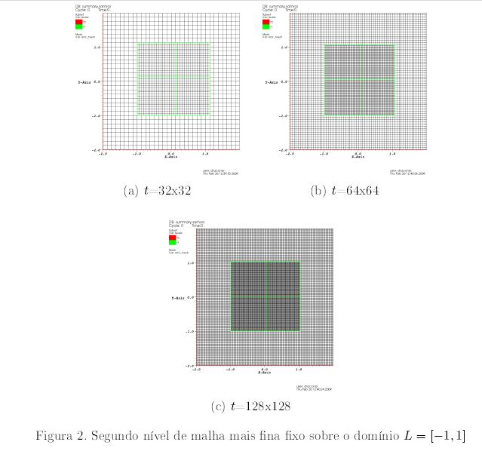
Resultados – 2D (SUAVE)
Onda viajando em x e y com velocidade constante
ORDEM 1
ut+ux+uy= 0
Contorno periódico
CFL: 0.5 Δt / Δx
Problema suave
Condições iniciais:
u0(x,y,0) = sin(2πx)
e u0(x,y,0) = sin(2πy)

Slide 28
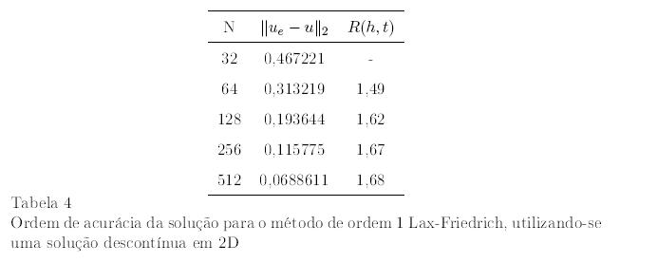
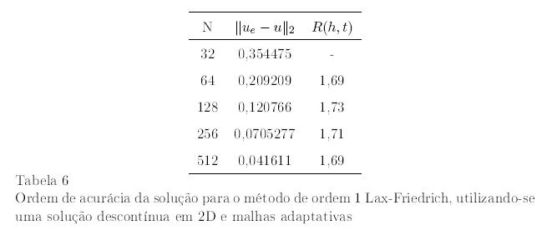
VALIDAÇÃO - AMR
2D
Norma Dois (raiz quadrada da soma do vetor diferença entre o valor exato e o aproximado com suas coordenadas ao quadrado)
Método utilizado: Lax-Friedrich

Slide 29
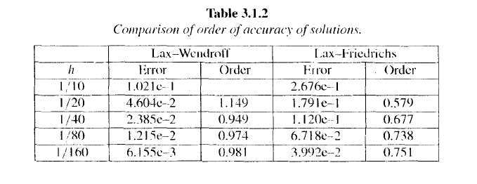
VALIDAÇÃO – STRIKWERDA
2D
Norma Dois (raiz quadrada da soma do vetor diferença entre o valor exato e o aproximado com suas coordenadas ao quadrado)
Método utilizado: Lax-Friedrich

Slide 30
Resultados – 2D (CHOQUE – AMR)
Onda viajando em x e y com velocidade constante

Slide 31
Resultados – 2D (CHOQUE – AMR)
Onda viajando em x e y com velocidade constante

Slide 32
SAMRAI
I
Inicializa SAMRAI & MPI
II
Objetos para cálculos:
Strategy (Interface para o problema em estudo; infos gerais para implementação)
III
Setup do VisIt
Passos Temporaris
CartesianGridGeometry
Patch Hierarchy (vazio)
Gerenciamento de Malha
Novo GriddingAlgorithm
Inicializa PatchHierarchy (GriddingAlgorithm); criação de níveis mais finos e inicilização da condição inicial
Encerrar

Slide 33
Conclusões
O método simulou com sucesso problemas de advecção 1D. Estudar a análise numérica permitiu a melhor compreensão do problema matemático-computacional.
Mesmo que simples, as equações apresentadas permitem que a parte física e matemática seja abordada.
Os métodos numéricos são uma ferramenta poderosa para a aproximação de resultados em Meteorologia Dinâmica sem a necessidade de um laboratório.
O método de diferenças finitas possui uma eficiência computacional adequada, sendo indicado para a solução de problemas que envolvam fluxos.

Slide 34
Bibliografia
Givoli, Dan and Beny Neta. High-order nonreflecting boundary conditions for the dispersive shallow water equations. Journal of Computational and Applied Mathematics 158, p.49-60, 2003.
Haltiner, George and Roger Williams. Numerical Prediction and Dynamic Meteorology. New York: Wiley, 1980.
Holton, James. An Introduction to Dynamic Meteorology. Amsterdam: Elsevier Academic Press, 2004.
Leveque, Randall. Numerical Methods for Conservation Laws. Basel: Birkhäuser Verlag, 1992.
Fortuna, Armando O. Técnicas Computacionais Para a Dinâmica Dos Fluidos. São Paulo: EDUSP, 2000.
http://www.amath.washington.edu/~claw/ - Clawpath, Randall J. Leveque

